Slide 1
Мобильный центр «больница» для ранней профориентации дошкольников
Муниципальное бюджетное дошкольное образовательное учреждение «Детский сад №10 «Чайка»
Воспитатели:
Балдина И. В.
Козлова А. Н.

Slide 2
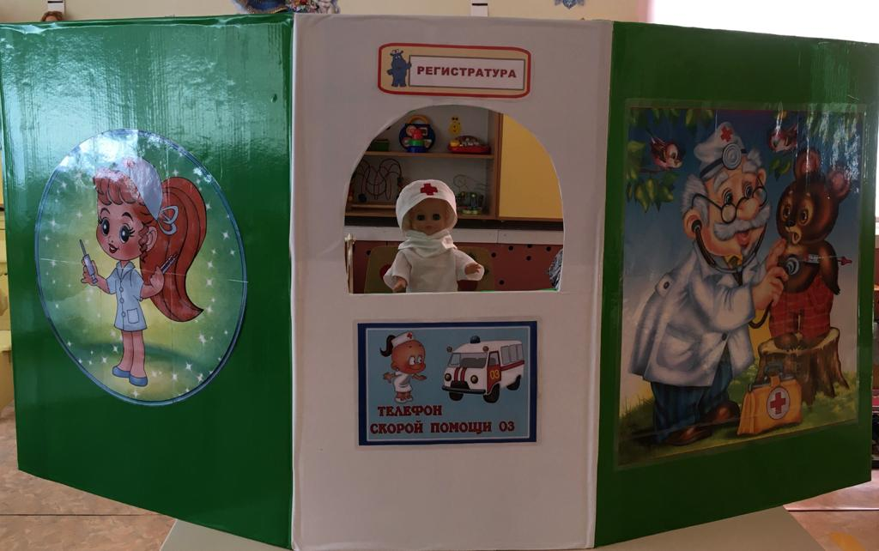
Цель:
Создание развивающей предметно-пространственной среды для ранней профориентации детей дошкольного возраста.

Slide 4
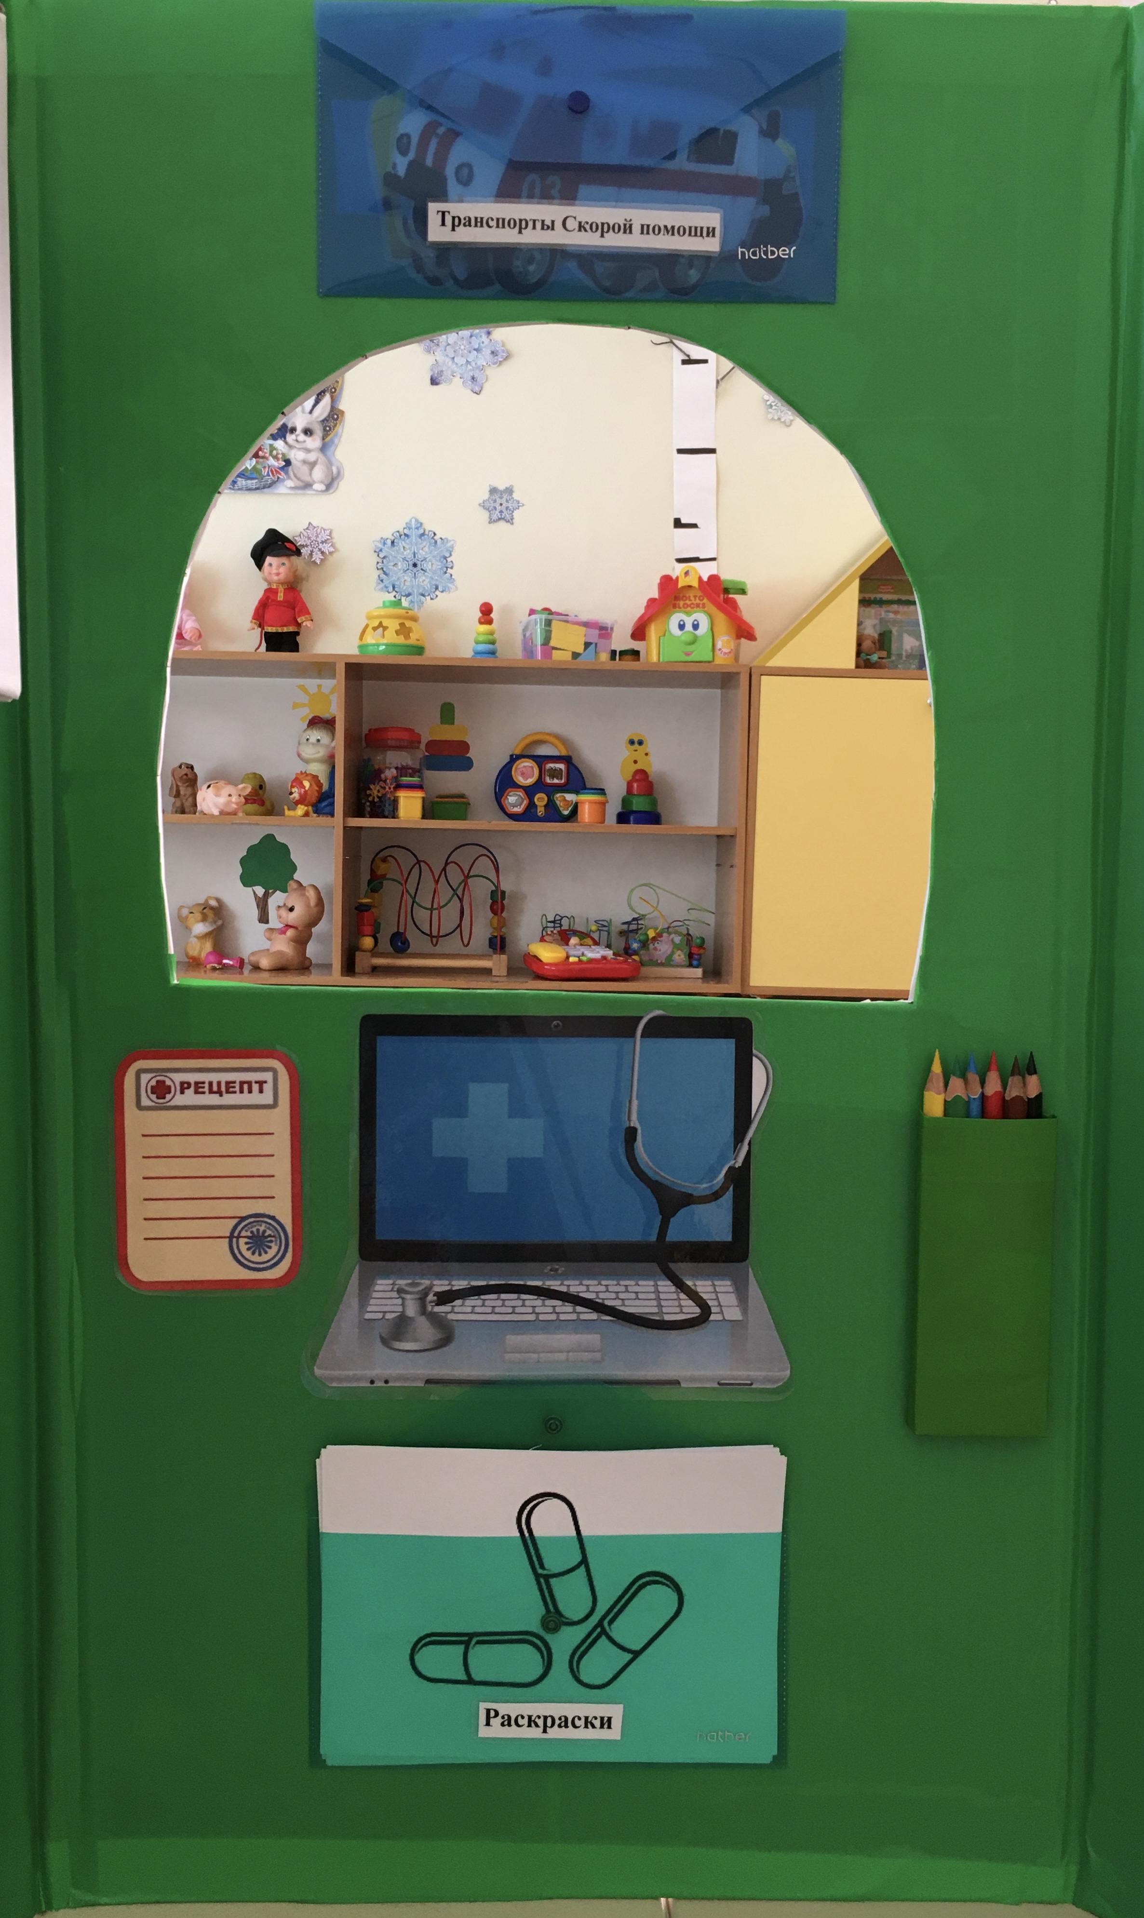
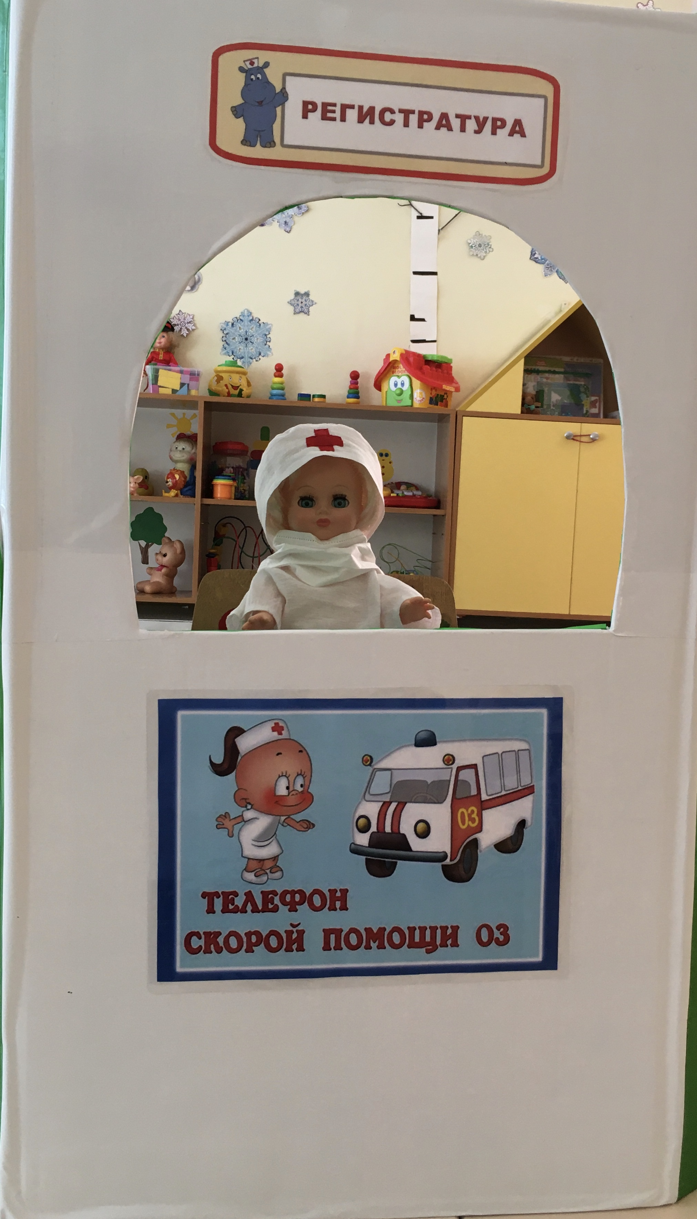

Slide 5
Содержание центра:
Спецодежда
Аптечка
Сказки про доктора
Д/и «Собери картинку»
Игра лото

Slide 6
Содержание:
Табличка тело человека
Д/и «Собери врачу чемодан»
Стихи про врачей
Д/и «Собери пазл»
Д/и «Одень куклу»
Ростомер
Наглядно-дидактическое пособие «Тело человека»

Slide 7
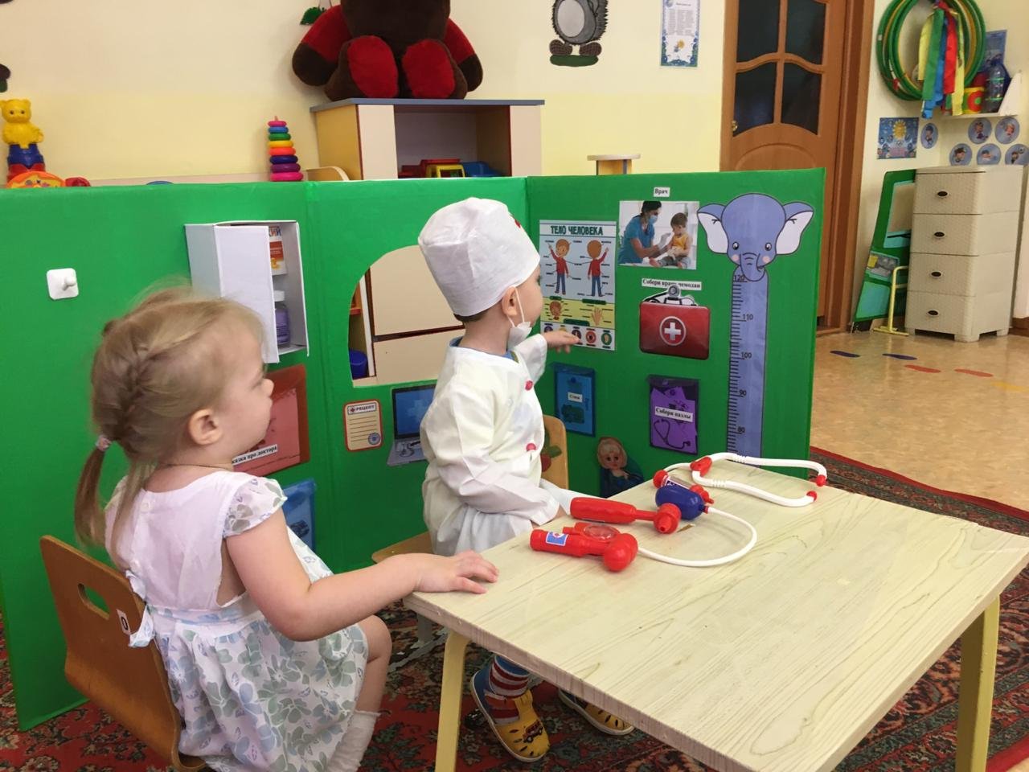
Как мы играем

Slide 8
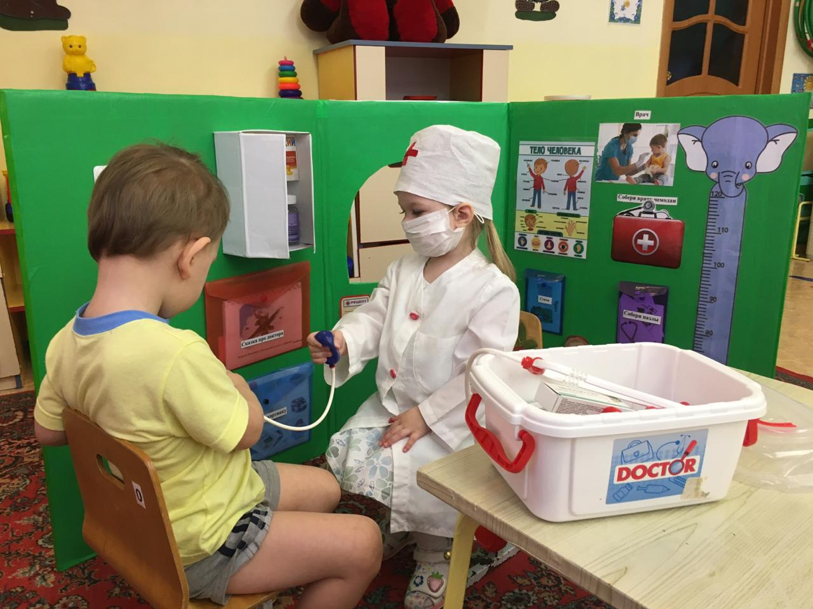

Slide 9
Спасибо за внимание!

